Slide 1

Style-GANによる 大規模日本人顔データベース作成の試み
鈴木厚也, 内藤智之
大阪大学生命機能研究科, 大阪大学大学院医学研究科

Slide 2
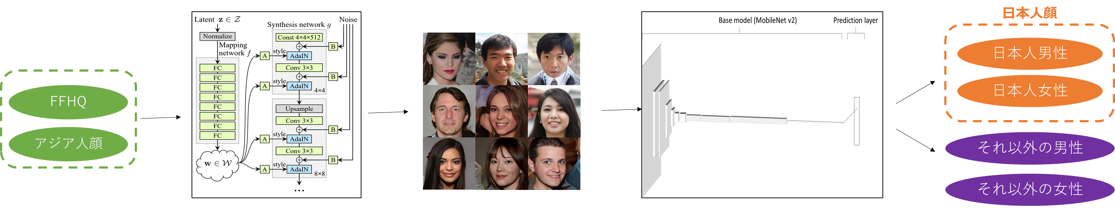
背景と提案手法
心理学実験・人工知能研究における大規模顔データベースの需要の高まり.
欧米人顔, 中国人顔の大規模データベースは報告されているが, 日本人顔を対象とした大規模データベースはまだ存在しない.
自分たちで
大規模日本人顔データベースを作成しよう！
提案手法
画像生成器
（Style-GAN [1]）
日本人顔識別器
（MobileNet v2 [2]を Base Model に使用）
[1] Karras, T., Laine, S., & Aila, T. (2018). A Style-Based Generator Architecture for Generative Adversarial Networks. Retrieved from http://arxiv.org/abs/1812.04948
[2] Mark, S., Andrew, H., Menglong, Z., Andrey, Z., & Liang-Chieh, C. MobileNetV2: Inverted Residuals and Linear Bottlenecks. Retrieved from https://arxiv.org/pdf/1801.04381

Slide 3
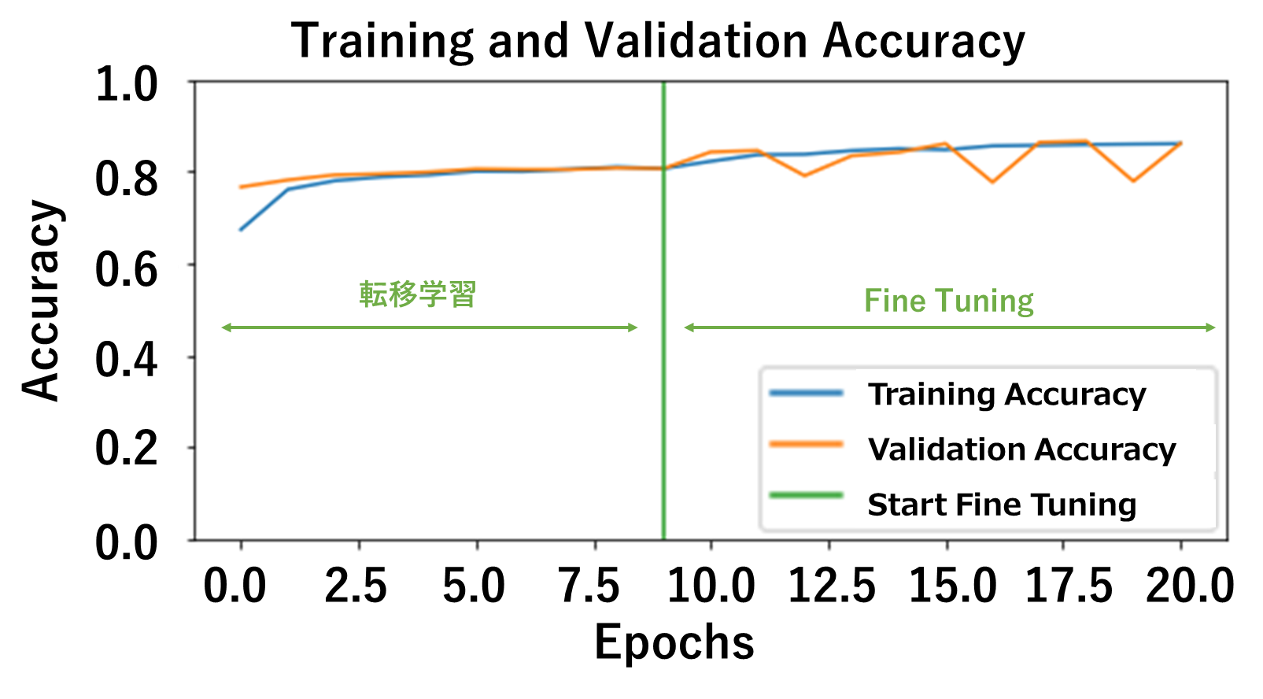
結果と考察(1/2)
作成した識別器は, 86.2%の精度で日本人顔を識別することが可能であった.
今後さらに識別精度を改善する余地があることが示唆された.

Slide 4
結果と考察(2/2)
生成された日本人女性顔画像のサンプル
生成された顔画像は,
・日本人的な特徴を備えている
・様々な表情を有する自然な顔画像である
ことから, 本手法を利用することで高品質な日本人顔データベースの作成が可能となると考えられる.
実際には存在しない顔画像が生成されるため, 肖像権確保の問題が回避できることが, 本手法の大きな利点である.

Slide 5
今後の展望
より多くの日本人顔画像を追加したデータベースで学習させた Style-GAN で, より多様性のある日本人顔画像を高頻度で生成させる
識別率の改善を施した日本人顔識別器を用いる
男女顔識別器を組み合わせる
以上の3点を行うことで, より効率的により高品質な大規模日本人顔データベースが作成可能になると考えられる.
本研究で最終的に作成した顔データベースは, 研究目的で研究者が自由に利用できる形での一般公開を予定しています.

